Slide 1
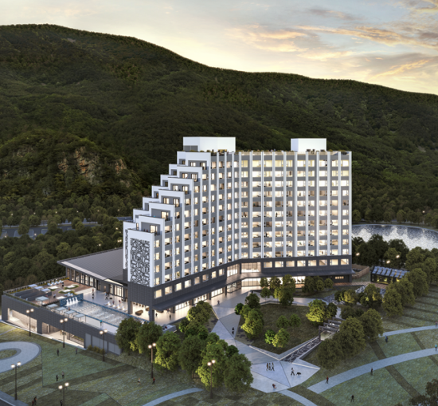
HDC 호텔아이파크㈜ 직원 모집
▣ PARK ROCHE 채용
ㅇ 대상 : 전분야 사원급
- F&B 서비스, 조리, 프런트, SPA, 피트니스, 리셉션 등
ㅇ 채용조건
- 사원 : 정규직(수습3개월후 정규직 전환 검토,수당 별도, 숙식 제공, 유니폼 제공)
- 경력 : 과장이상(1년계약직 후 전환 여부 결정)
- 연봉 : 회사내규에 따름.
ㅇ 복지 안내
- 복리후생 : 건강검진비, 자녀학자금, 경조사, 명절 선물, 휴양시설 지원
- 휴가제도 : 주 5일 근무, 경조 휴가 및 법정 휴가, 징검다리 휴일 단체 휴무
- 교육제도 : 직급별 리더십 교육, 사이버 교육, 어학 교육 지원, Wellness 교육
- 포상제도 : 우수직원 포상, 장기근속자 포상, 어학성적 우수자 포상
ㅇ 기타(호텔아이파크 직원 및 사업장)
- 호텔아이파크는 현대산업개발 계열사(호텔운영 전문)로서 직원 수 470여명으로 구성
- 호텔아이파크에서 운영 중인 파크하얏트서울, 파크하얏트부산, 아이파크콘도 순환근무 가능
PARK ROCHE는
국내 최고의 럭셔리 Wellness* 리조트입니다.
Wellness* : 웰빙(Well-being), 건강(Fitness), 행복(Happiness)
의 합성어로 신체 및 정신이 사회적으로 건강한 상태를 의미함
ㅇ 위치 : 강원도 정선군 북평면 숙암리 482
ㅇ 규모 : 204실 (지하 2층 ~ 지상 12층)
ㅇ 부대업장 : 레스토랑, 까페, 연회장, 세미나룸, 다목적홀,
글래스하우스, 명상, 요가, GX, SPA, 피트니스, 실내/외 수영장,
자쿠지, 사우나, 모닥불/바비큐 정원, 산책로, 숲속 쉼터
ㅇ 오픈 : 2017년 12월

